Slide 1
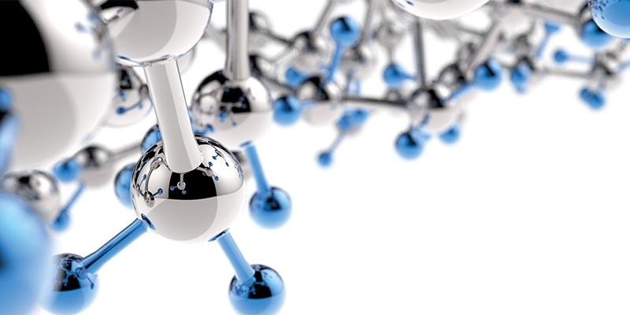
NCHE 111: Inleidende Anorganiese en Fisiese Chemie
LEERAFDELING A
BOUSTENE VAN CHEMIE
Vyf Leereenhede
Leereenheid 1: Basiese konsepte van chemie
Leereenheid 2: Atome, molekules en ione
Leereenheid 3: Chemiese reaksies
Leereenheid 4: Stoїgiometrie: Kwantitatiewe inligting oor chemiese reaksies
Leereenheid 5: Energie en chemiese reaksies
Kotz, Treichel & Townsend, gedeeltes van hoofstukke. 1, 2, 3, 4 en 5
Studiegids bl. 1 - 49, Leereenhede 1, 2, 3, 4 & 5

Slide 2
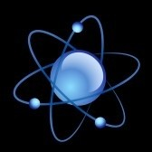
LEEREENHEID 4
MASSA VERWANTSKAPPE IN CHEMIESE REAKSIES: STOїGIOMETRIE
KT & T, bl. 139 – 179 en 470 - 473
Studiegids, Leergedeeltes 4.1 – 4.7, bl. 33 - 40

Slide 3
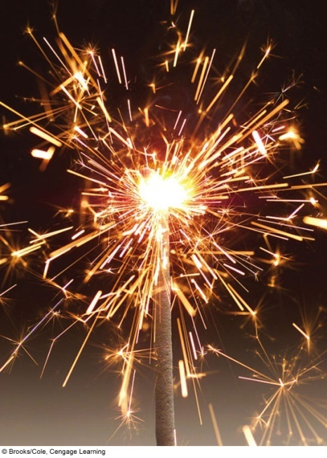
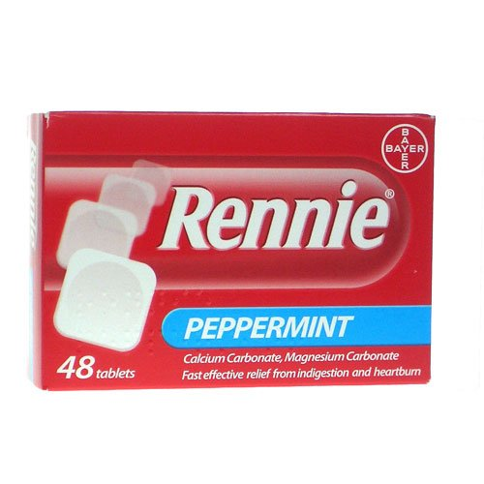


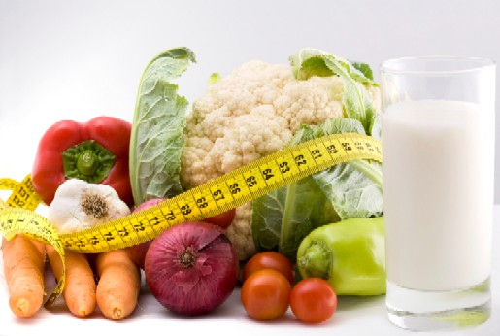
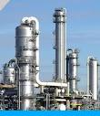

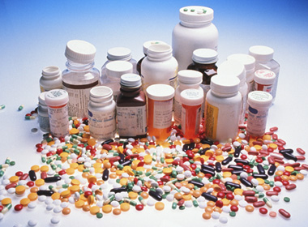
Hoekom STOICHIOMETRIE?

Slide 4
LEERGEDEELTE
MASSA VERWANTSKAPPE IN CHEMIESE REAKSIES: STOIGIOMETRIE
4.1
Hierdie leergedeelte is gebaseer op KT&T, hoofstuk 4.
UITKOMSTE
Na voltooiing van hierdie leergedeelte behoort jy:
die beginsels van die behoud van materie – wat die basis van chemiese stoїgiometrie is – te verstaan.
die massa of molhoeveelheid van een reagens of produk vanaf die massa of molhoeveelheid van 'n ander reagens of produk te kan bereken deur gebruik te maak van 'n gebalanseerde chemiese vergelyking. Jy moet ook tussen massa groothede en molhoeveelhede kan skakel.
hoeveelheidstabelle te kan gebruik om stoїgiometriese inligting te orden.

Slide 5
Wat word bedoel met die word “Stoigiometrie”
Die verwantskap tussen die hoeveelheid reagense en produkte
Stoigiometriese koeffisiënte: koeffisiënte in ‘n gebalanseerde vergelyking
4Al(s) + 3O₂ → 2Al₂O₃(s)

Slide 6
STOIGIOMETRIE
Gebaseer op die beginsel van die wet van behoud van materie.
2 Al(s) + 3 Br₂(liq) → Al₂Br₆(s)

Slide 7
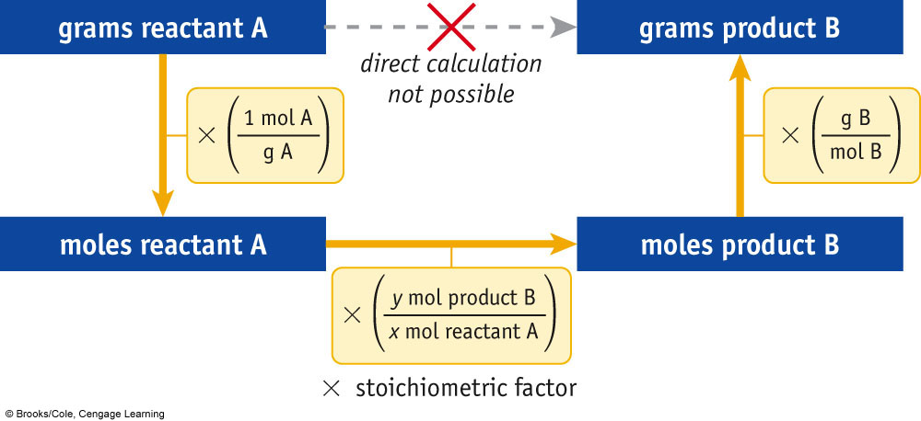
REAKSIE:
xA → yB

Slide 8
Voorbeeld
Yster reageer met suurstof om yster(III)oksied, Fe₂O₃ as produk te lewer.
Skryf ŉ gebalanseerde vergelyking vir hierdie reaksie neer.
Indien ŉ gewone ysterspyker (aanvaar dat die spyker suiwer yster is) met ŉ massa van 2.68 g volledig met suurstof reageer, wat sal die massa Fe₂O₃ (in gram) wees wat vorm?
Watter massa O₂ (in gram) is nodig vir die reaksie?

Slide 9
Probeer Self 4.1
Beskou die volgende nie-gebalanseerde reaksie.
BaCl₂(aq) + AgNO₃(aq) → AgCl(s) + Ba(NO₃)₂(aq)
1. Skryf die gebalanseerde vergelyking
Watter massa AgNO₃, in gram, word benodig vir volledige reaksie met 0.156 g BaCl₂?
3. Watter massa AgCl, in gram, word geproduseer?

Slide 10
LEERGEDEELTE
Reaksies waar een reagens die beperkende reagens is
4.2
Hierdie leergedeelte is gebaseer op KT&T, hoofstuk 4.
UITKOMSTE
Na voltooiing van hierdie leergedeelte behoort jy:
te kan bereken watter een van twee of meer reagense 'n beperkende reagens is.
die opbrengs van 'n produk te kan bereken gebaseer op die beperkende reagens.

Slide 11
BEPERKENDE REAGENSE
In chemiese reaksies is die doel om die maksimum opbrengs van ‘n bruikbare produk te verkry.
Om dit te verseker:
word die reagens wat nie so duur is nie in oormaat in die reaksie gebruik, om te verseker dat die duur (beperkende) reagens volledig omgesit word na die produk.
In ‘n gegewe reaksie is daar te min van een van die reagense om die ander reagens volledig na produk om te skakel.
Die reagens waarvan daar ‘n tekort is, beperk dan die hoeveelheid produk wat kan vorm.

Slide 12
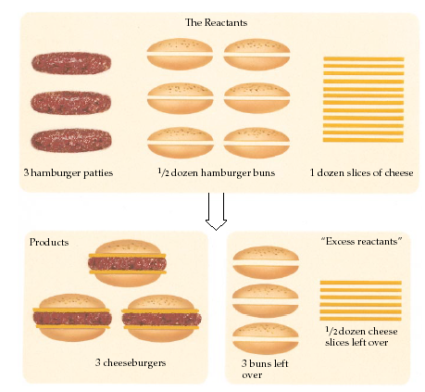
Reaksie met ‘n BEPERKENDE REAGENS

Slide 13
VOORBEELD
Reactants
Products
2NO(g) + O₂ (g) 2NO₂(g)
Beperkende reagens =
NO(g)
O₂ (g)
Oormaat reagens =

Slide 14
Voorbeeld
Die verbinding SF₆ word gemaak deur swael in ‘n atmosfeer van floor te verbrand. Die gebalanseerde vergelyking is:
S₈(s) + 24 F₂(g) → 8 SF₆(g)
Indie jy met 1.6 mol swael, S₈, en 35 mol F₂ begin, watter reagens is die beperkende reagens?

Slide 15
Probeer Self 4.2 a
  TiCl₄ is ‘n belangrike industriële chemieseverbinding wat berei kan word vanaf TiO₂ deur ‘n reaksie met koolstof en chloorgas. In die bereiding van TiCl₄ word ewe groot hoeveelhede chloorgas en koolstof (125 g elk) en ‘n oormaat TiO₂ gebruik.
TiO₂(s) + C(s) + Cl₂(g) → TiCl₄(s) + CO₂(g)
Identifiseer die beperkende reagens.
Wat is die massa TiCl₄ wat gevorm kan word?

Slide 16
Probeer Self 4.2 b
  Aluminiumchloried, AlCl₃, is ‘n reagens wat in heelwat industriële prosesse gebruik word. Dit word vervaardig deur aluminiummetaal met chloorgas te laat reageer volgens die volgende gebalanseerde vergelyking:
  2Al(s) + 3Cl₂(g) → 2AlCl₃(s)
  Watter reagens is die beperkende reagens indien 2.70 g Al en 4.05 g Cl₂ gemeng word om te reageer?
  Watter massa AlCl₃ kan geproduseer word?
  Watter massa van die oormaat reagens het oorgebly nadat die reaksie voltooi is?

Slide 17
LEERGEDEELTE
4.3
Persentasie opbrengs
Hierdie leergedeelte is gebaseer op KT&T, hoofstuk 4.
UITKOMSTE
Na voltooiing van hierdie leergedeelte behoort jy:
die verskil tussen werklike opbrengs, teoretiese opbrengs en persentasie opbrengs te verstaan en te kan beskryf.
die werklike opbrengs, teoretiese opbrengs en persentasie opbrengs te kan bereken.

Slide 18
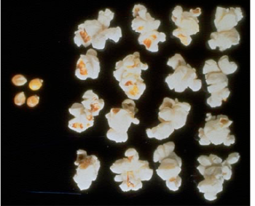
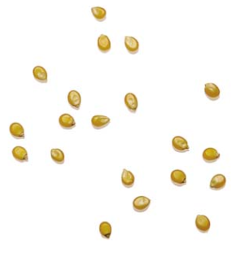
16 ‘pop’
20 pitte
% Opbrengs = (16/20) x 100%
= 80%

Slide 19
Soortgelyk vir ‘n chemiese reaksie
Zn(s) + 2HCl(aq) ZnCl₂(aq) + H₂(g)
Mol (teoreties):
1 1
Massa in g (teoreties):
65.39 136.29
Gestel werklike opbrengs ZnCl₂ is 120g (0.88 mol)
% Opbrengs:
(0.88 mol/1 mol) x 100% = 88%
OF:
(120g/136g) x 100% = 88%

Slide 20
Jy behoort die verskil tussen die volgende te kan verduidelik:
exact yield / werklike opbrengs
theoretical yield / teoretiese opbrengs
percent yield / persentasie opbrengs
Bereken::
percent yield / persentasie opbrengs

Slide 21
Teoretiese vs Werklike Opbrengs
Die teoretiese opbrengs is die hoeveelheid produk wat uit 'n chemiese reaksie verkry behoort te word.
Tydens 'n chemiese reaksie kan 'n gedeelte van die produk(te) verlore gaan as gevolg van praktiese probleme.
The real yield / ‘werklike opbrengs’ is therefore not equal to the theoretical yield.

Slide 22
Persentasie Opbrengs
Om die doeltreffendheid van 'n chemiese reaksie te bepaal
Implikasies vir Industrie:
Produksie
Koste

Slide 23
Probeer Self 4.3 a
  Metanol kan ontbind word om waterstofgas te lewer wat as brandstof gebruik kan word.
  CH₃OH() → 2H₂(g) + CO(g)
(a) Indien 125 g metanol ontbind word, wat is die teoretiese opbrengs van waterstof?
(b) Indien slegs 13.6 g waterstof verkry word, wat is die persentasie opbrengs van die gas?

Slide 24
Indien 454 g NH₄NO₃ ontbind behoort daar teoreties 204 g H₂O te vorm. Bepaal die teoretiese opbrengs van N₂O wat sal vorm. Bereken ook die persentasie opbrengs van die N₂O indien die werklike opbrengs daarvan slegs 131 g was.
Probeer Self 4.3 b

Slide 25
